Slide 1
工作汇报
2019年1月24日 赵天明

Slide 2
主要工作
Rico
Select the apps with Ui_num >= 10
43633 Uis , 2618 apps
Resized image(180,360, 3)
2094 (80%) for training, 524 (20%) for testing

Slide 3
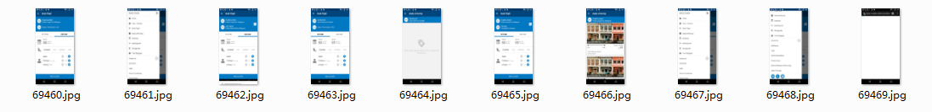
依据颜色分类
aero.sita.lab.resmobileweb.android.mh_white

Slide 4
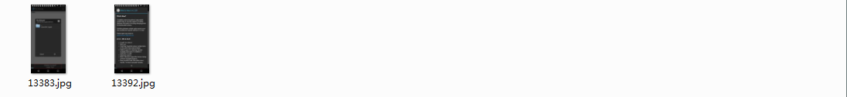
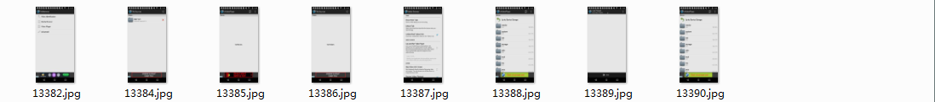
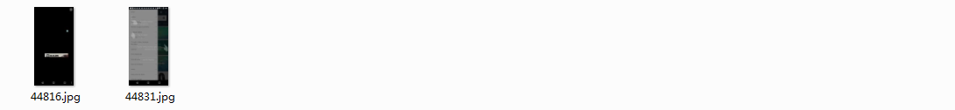
afzkl.development.mVideoPlayer_black
afzkl.development.mVideoPlayer_white
air.com.applauz.superchargers_black

Slide 5
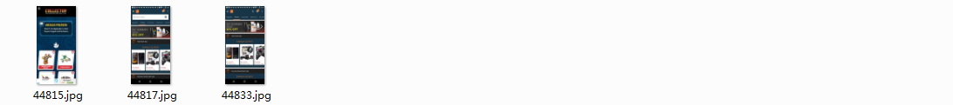
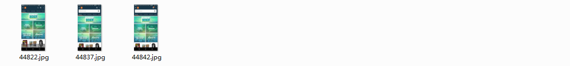
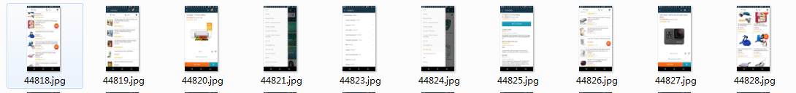
air.com.applauz.superchargers_blue
air.com.applauz.superchargers_cyan
air.com.applauz.superchargers_white

Slide 6
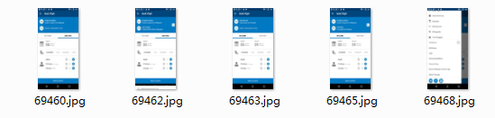
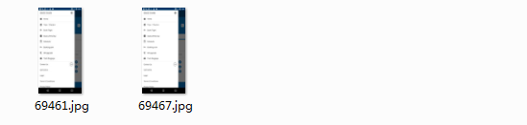
依据颜色直方图分类（50%）
aero.sita.lab.resmobileweb.android.mh

Slide 7
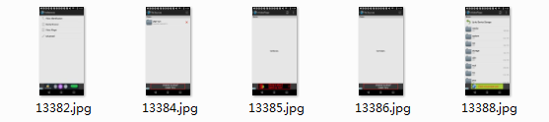
afzkl.development.mVideoPlayer

Slide 8
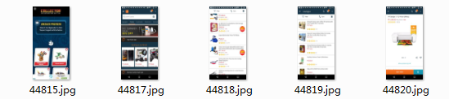
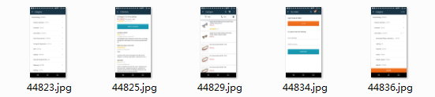
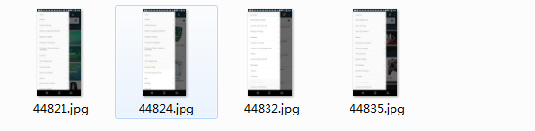
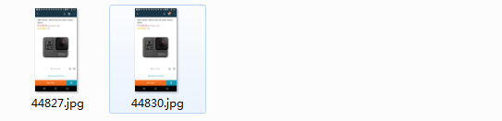
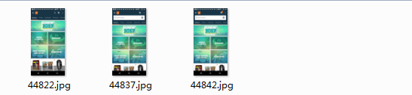
air.com.applauz.superchargers

Slide 9
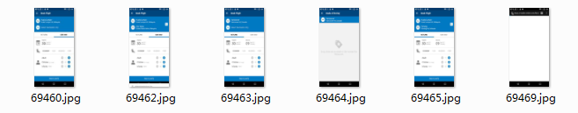
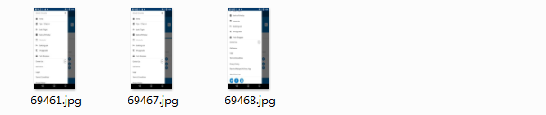
依据均值哈希分类（80%）
aero.sita.lab.resmobileweb.android.mh

Slide 10
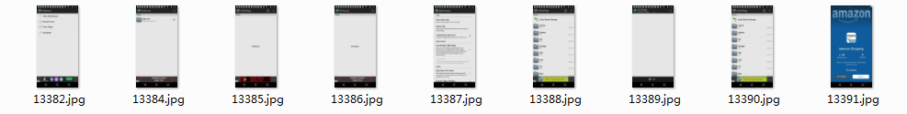
afzkl.development.mVideoPlayer

Slide 11
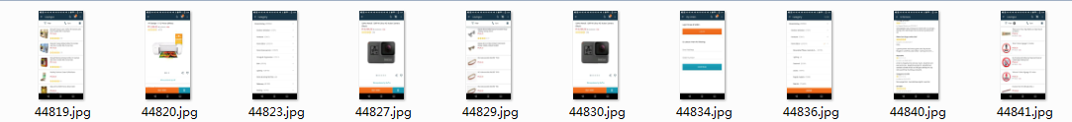
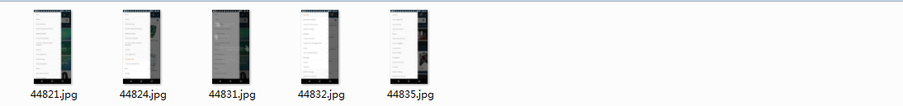
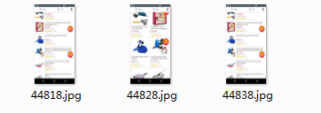
air.com.applauz.superchargers

Slide 12
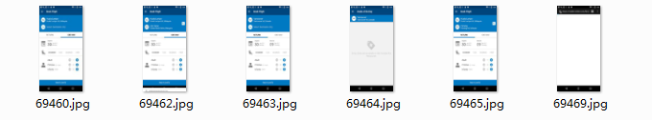
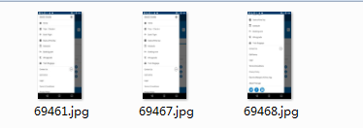
依据差值哈希分类（70%）
aero.sita.lab.resmobileweb.android.mh

Slide 13
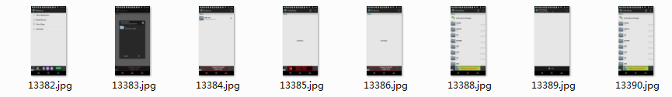
afzkl.development.mVideoPlayer

Slide 14
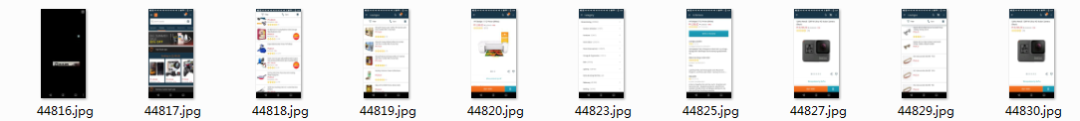
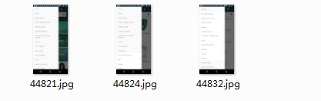
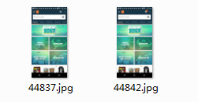
air.com.applauz.superchargers

Slide 15
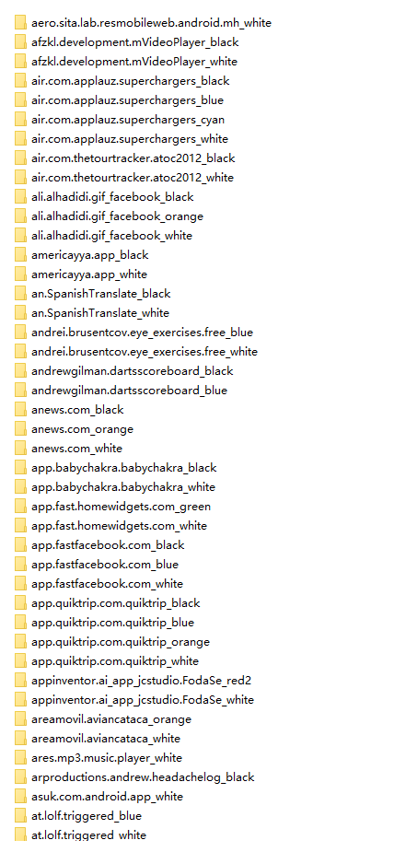
本周主要工作
Set the intra dataset and inter dataset
(1). 15899 Intra_pairs
(2). 19790 Inter_pairs

Slide 16
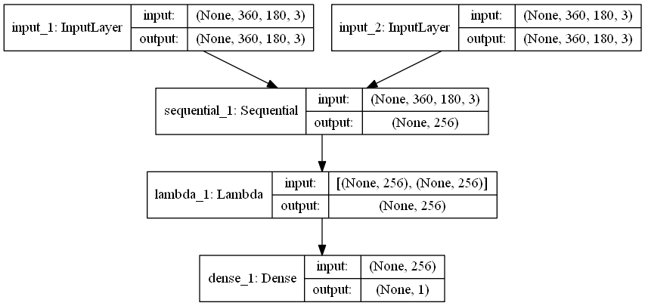
本周主要工作
Set up the siamese network

Slide 17
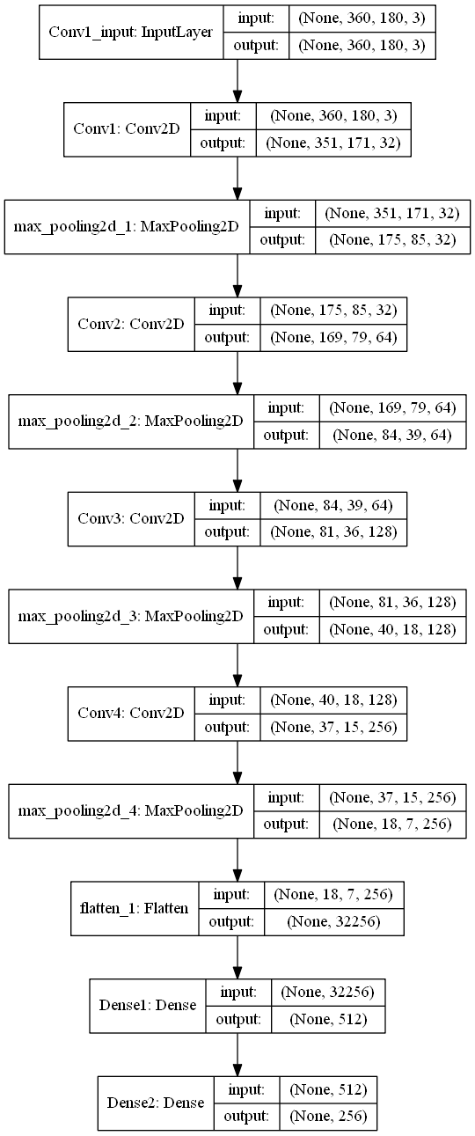
本周主要工作
Set up the siamese network

Slide 18
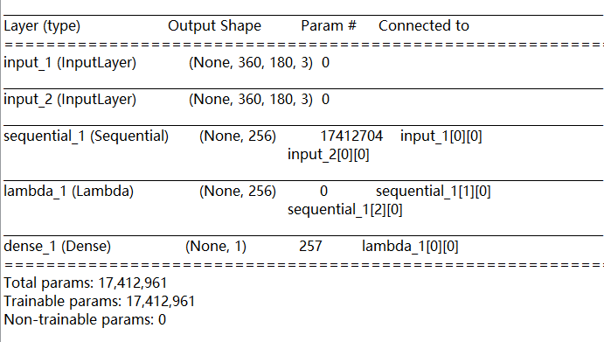
本周主要工作
Set up the siamese network

Slide 19
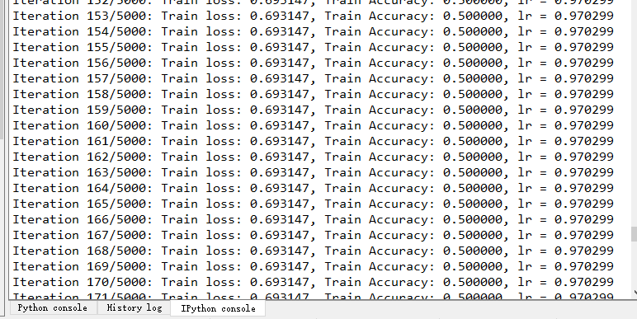
Result
loss= binary_crossentropy
Learning rate = 10e-3, batch_size = 64, iterations =

